Slide 1
Опыт Севастопольского государственного университета в организации учебного процесса в электронной среде
ШЕВЧЕНКО ВИКТОРИЯ ИГОРЕВНА
Зав. кафедры «Корпоративные информационные системы», СевГУ

Slide 2
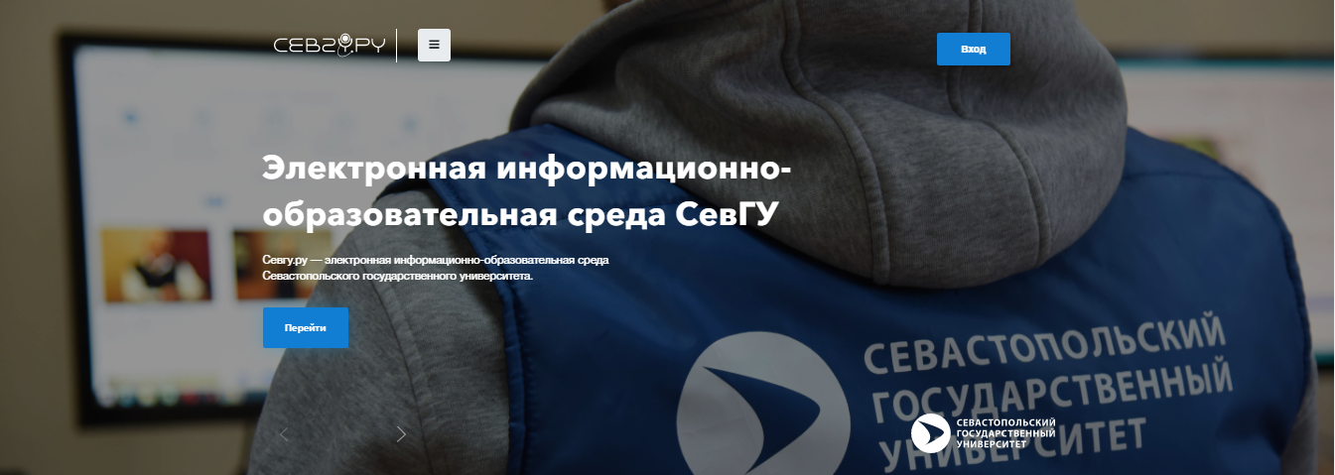
Сегмент ЭИОС СевГУ

Slide 3

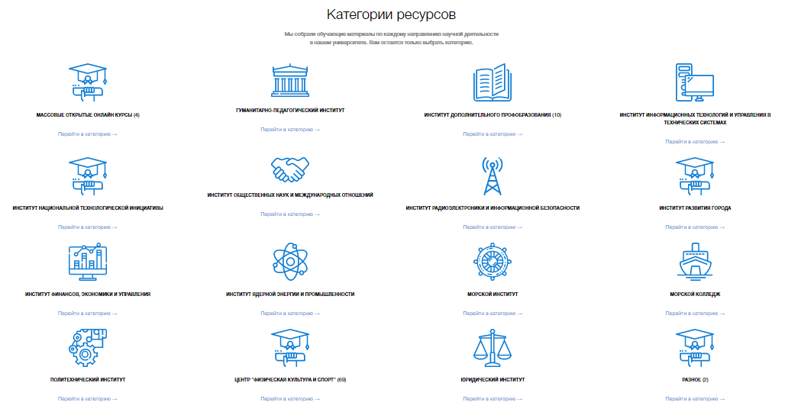



Сегмент ЭИОС СевГУ
    Внутренние онлайн курсы
      Среда СДО на платформе Moodle do.sevsu.ru
      5054 ЭОР/ЭУК
      (> 15 000 слуш.)
    Курсы на внешних ресурсах
      Современная цифровая образовательная среда РФ online.edu.ru
      4 MOOC (>1 200 слуш. )
      Открытое образование openedu.ru
      2 MOOC (>8 000 слуш. )
      Лекториум lektorium.tv
      1 MOOC (>300 слуш. )

Slide 4

Классификация онлайн-курсов в ЭИОС СевГУ
МООС
видео-контент
SPOC
видео-контент
интерактив
ЭУК
эл. лекции с тестированием
ЭОР
текстовый контент/ презентации лекций
методические указания/ задания для пр/з
ФОС/НОКО
тестовые задания для входного контроля
тестовые задания для экзамена/ зачёта
min поддержки
эл. лекции с тестированием
эл. лекции с тестированием
автоматическая и ручная проверка пр/з
модель «перевернутый класс»
автоматическая проверка пр/з
интерактив
размещение на внешних веб-платформах
интерактив
автоматическая и ручная проверка пр/з
автоматическая или ручная проверка пр/з
организация СРС и текущего контроля
тестовые задания для НОКО
тестовые задания для олимпиад/ конкурсов
материалы ЭОР

Slide 5
Объем цифровых данных
12
44408
20518
Институтов
Единиц учебных заданий
Конференций BBB (вебинаров)
5054
ЭОР/ЭУК
15274
>4000
>12000
Электронных лекции
Электронных теста
Пользователей

Slide 6
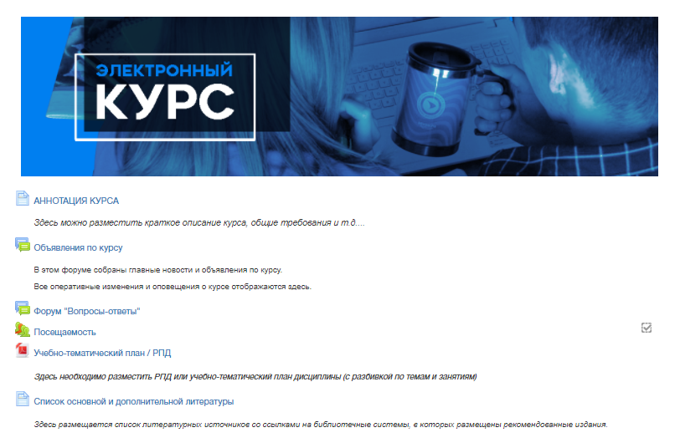
Структура шаблона ЭОР
      Раздел «Общее»
      ЭФ «Объявления»
      ЭФ «Вопрос-ответы»
      Перечень литературы
      РПД дисциплины
      Методические указания
      Посещаемость (автозаполняемая)

Slide 7
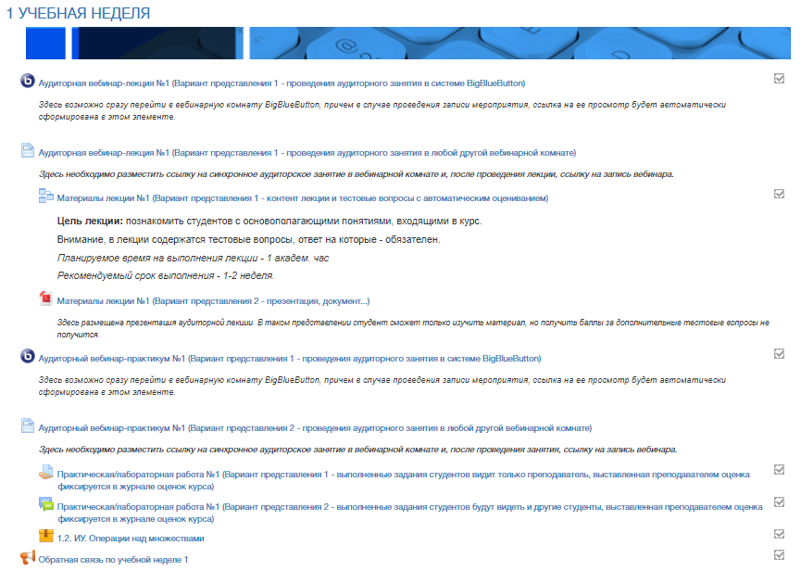
Структура шаблона ЭОР
      Разделы «… неделя»
Блок «Лекция»
Презентация
Элемент «ЭЛ»
(с вопр.)
Блок «Практика»
Элемент «ЭП»
Элемент «ЭФ»
Синхронная лекция (элемент ВВВ, гиперссылка)
Синхронное пр.занятие (элемент ВВВ, гиперссылка)

Slide 8
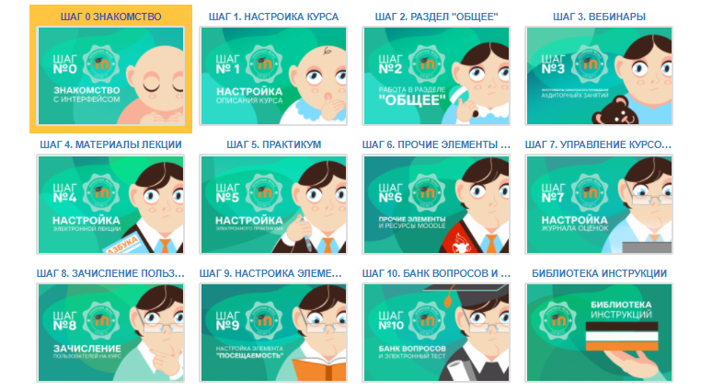
Курс методической поддержки
      >2 000 слушателей курса
      >600 000 активностей в 2020/2021 уч.г.
  Статистика посещений

Slide 9
Распределение ЭОР по кафедрам (фрагмент)
Гуманитарно-педагогический институт
Политехнический институт

Slide 10
1.
Анализ данных о подготовке контента в ЭИОС

Slide 11


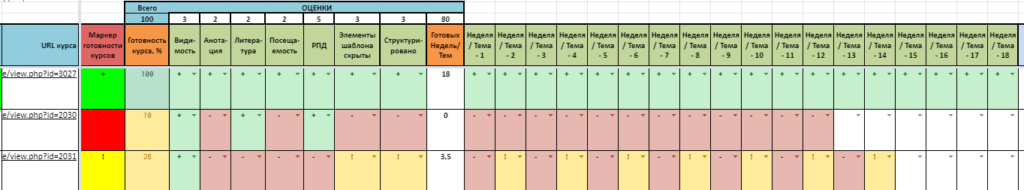
Анализ данных о готовности ЭОР/ЭУК
Выделено 3 зоны готовности курса
Маркеры готовности элемента
Заполнены все недели (темы) курса, согласно РПД (маркеры «+» или «!»)
Общий % готовности курса >50%
Элемент полностью готов, вес 100%
Заполнены не все недели (темы) курса, согласно РПД (маркеры «+», «!», «-»)
Общий % готовности курса >20%
По элементу есть замечания, вес 50%
Элемент отсутствует, вес 0%
Общий % готовности курса <20%

Slide 12
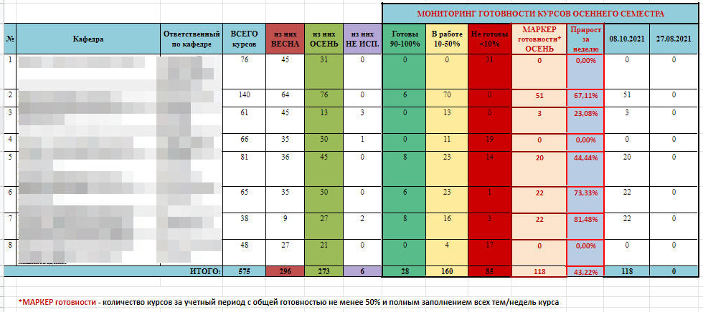
Анализ данных о готовности ЭОР/ЭУК
      Сводный отчет по институту

Slide 13
2.
Мониторинг общественного мнения вузовского сообщества

Slide 14
Опрос пользователей о качестве ЭОР 2020-2021уч.г.
Распределение респондентов - студентов
Распределение респондентов - преподавателей

Slide 15
Опрос студентов о качестве ЭОР 2020-2021 уч.г.
Распределение респондентов по институтам
Форма обучения
Какие проблемы возникали при работе в дистанционной среде?

Slide 16
Опрос студентов о качестве ЭОР 2020-2021г.
Считаете ли Вы эффективным смешанное обучение?
Какая платформа для Вас наиболее удобна?
Какие формы учебной деятельности в дистанционном формате вы считаете наиболее эффективными?

Slide 17
Опрос преподавателей о работе в ЭИОС
Опыт работы преподавателей в области ЭО и ДОТ
Мнение преподавателей об эффективности использования электронного курса в учебном процессе

Slide 18
3.
Анализ социальных сетей

Slide 19



Анализ сообщества «Онлайн СевГУ»

Slide 20
Анализ сообщества «Онлайн СевГУ»
Цель анализа:
Выделение лидеров сообщества
Инструменты анализа:
Платформа Университетского консорциума исследователей больших данных (Извлечение данных)
Система визуализации графов Gephi

Slide 21
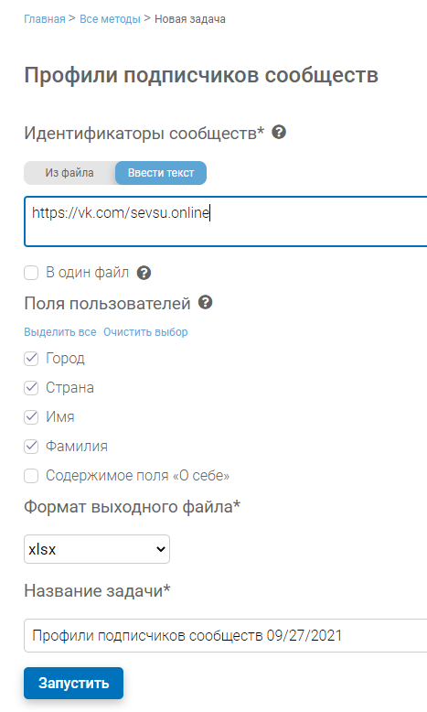
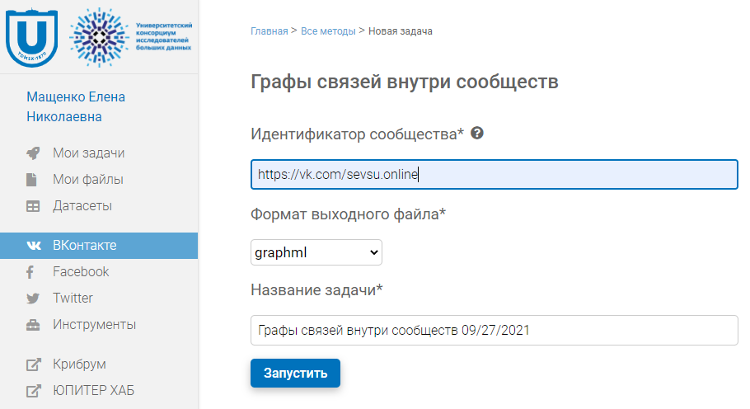
Извлечение данных

Slide 22
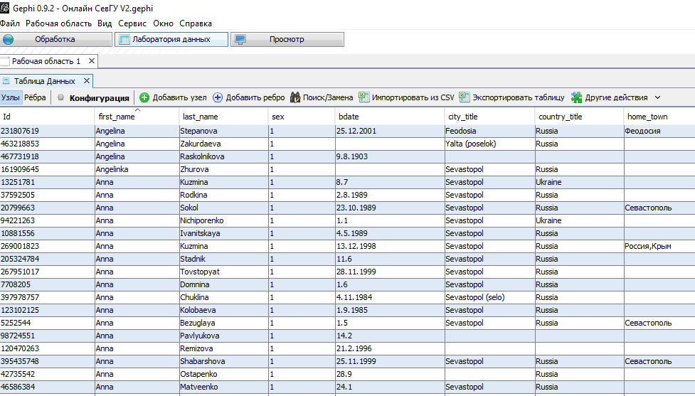
Импорт данных в cистему Gephi

Slide 23
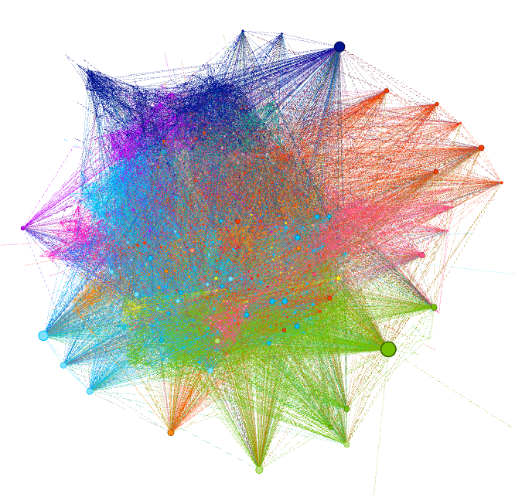
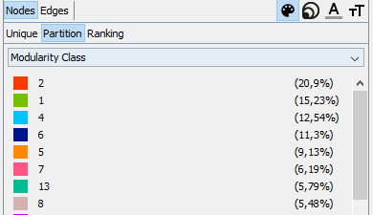
Выявление лидеров кластеров
Число узлов: 3231
Число ребер: 32362
Укладка: метод Forse Atlas 2.
Выделено 7 наиболее крупных
кластеров по метрике модулярности

Slide 24
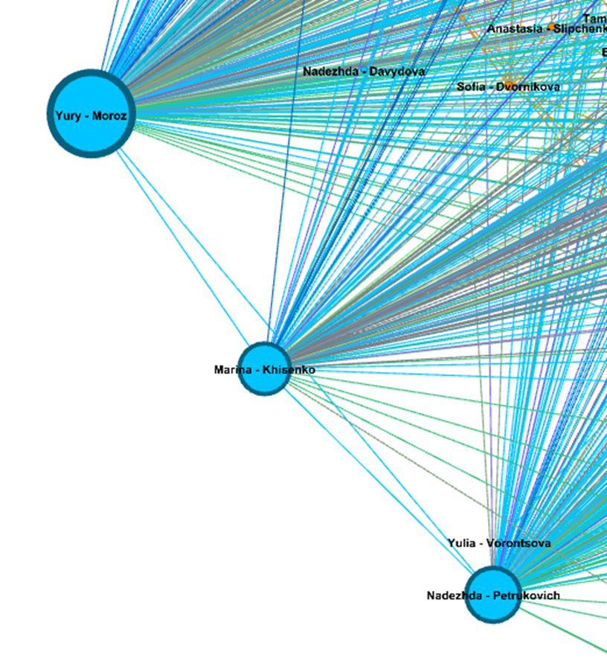
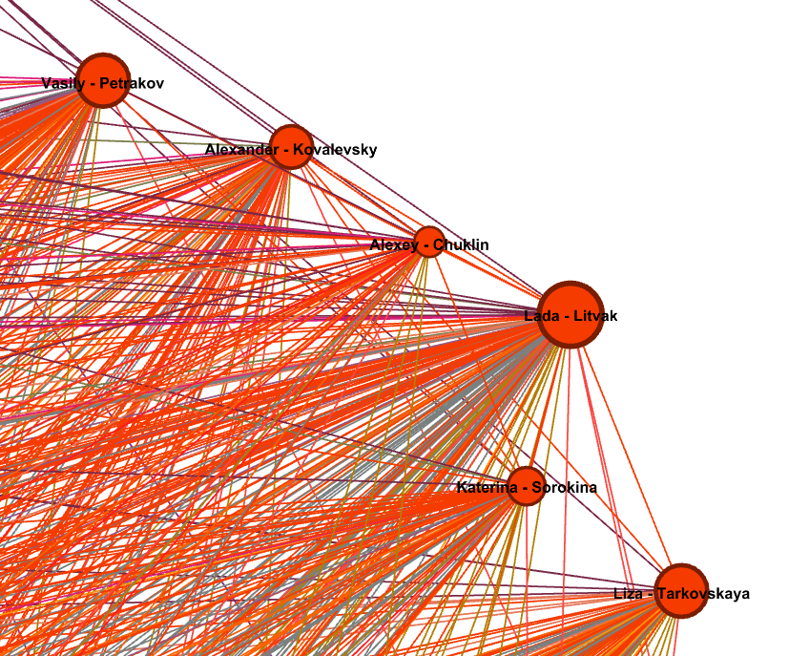
Выделение лидеров кластеров

Slide 25
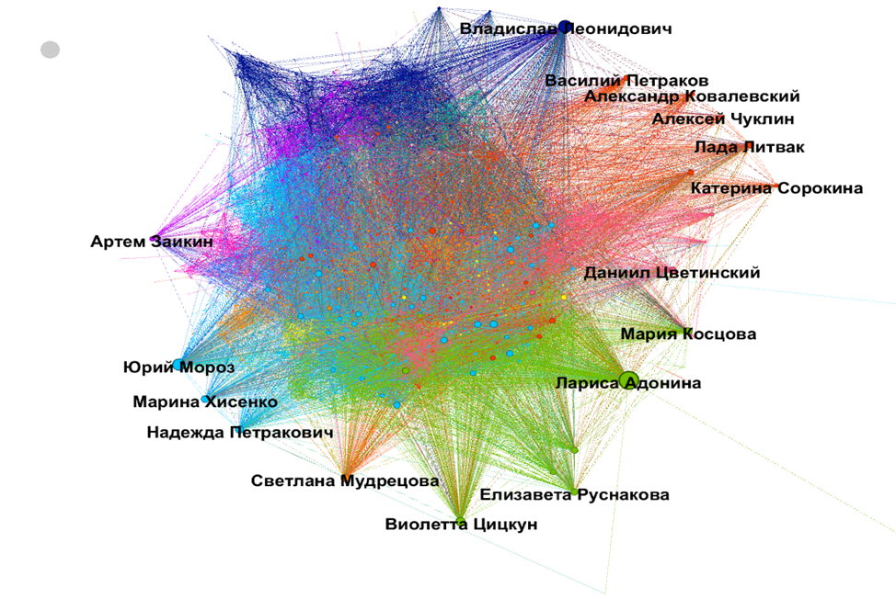

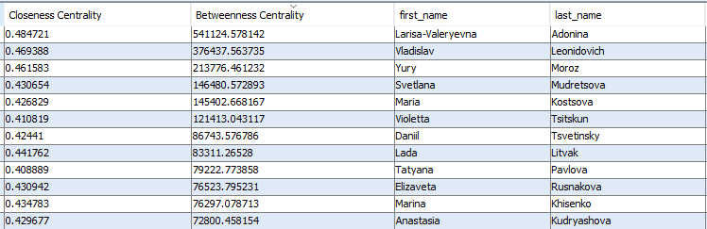
Выделение лидеров сети

Slide 26
4.
Индивидуальная образовательная траектория
Элективные курсы
«Физическая культура и спорт »

Slide 27

Кейс: «ИОТ по физической культуре»
      Пилотный
      проект
      слушатели - студенты 2-3 курса всех направлений
      (≈ 4 000 чел.)
      тьюторы курса – преподаватели ЦФК
      (≈ 35 чел.)

Slide 28
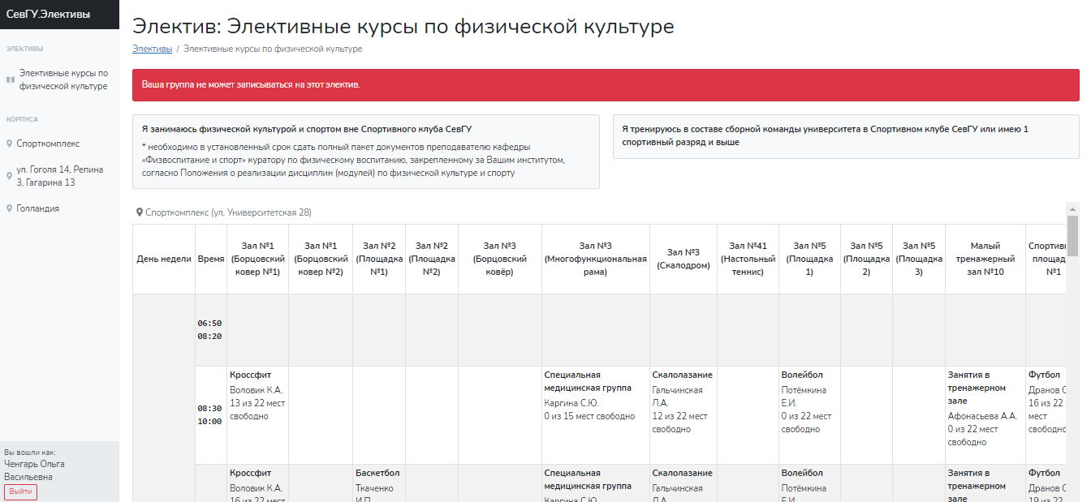
Кейс: «ИОТ по физической культуре»
      Web-приложение «СевГУ Элективы»

Slide 29
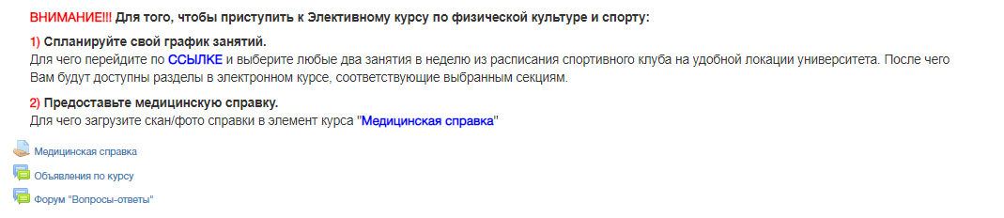

Кейс: «ИОТ по физической культуре»
      Электронный
      коммуникативный курс
      «Элективные курсы по физической культуре и спорту»

Slide 30
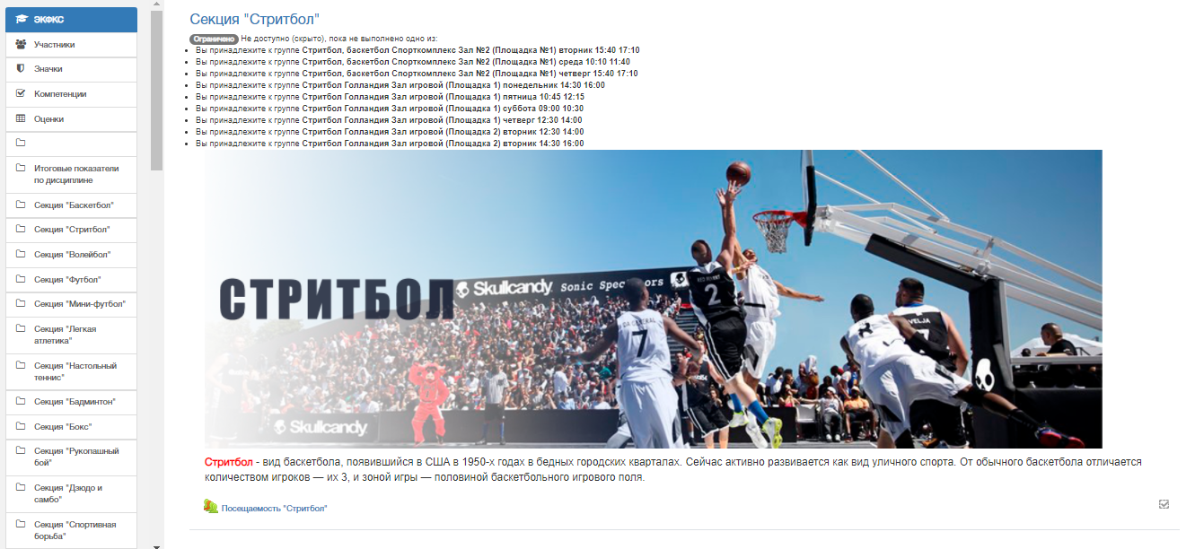
Кейс: «ИОТ по физической культуре»

Slide 31
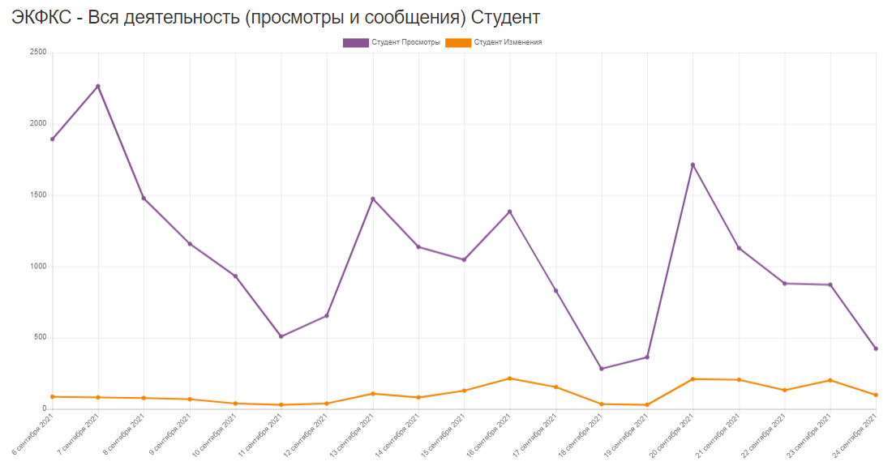
Кейс: «ИОТ по физической культуре»

Slide 32
Кейс: «ИОТ по физической культуре»

Slide 33
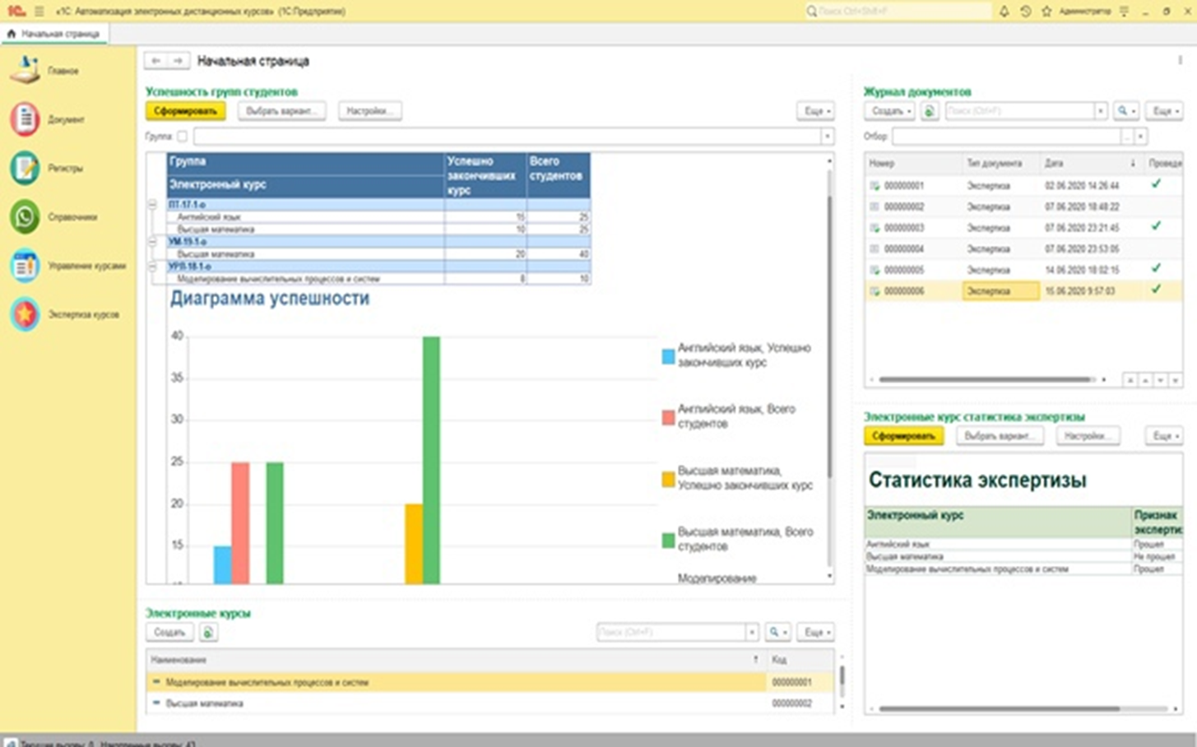
Перспективы развития
Разработка системы автоматизированного тестирования и поддержки ЭОР
Разработка системы 1С:Базовая кафедра
Интеграция с системой 1С:Базовая кафедра

Slide 34


СПАСИБО ЗА ВНИМАНИЕ
Виктория Игоревна Шевченко
Зав. кафедры «Корпоративные информационные системы», СевГУ, канд.тех.наук, доцент
vishevchenko@sevsu.ru
https://www.sevsu.ru/univers/iituts/cis

